Slide 1
Департамент по обеспечению деятельности мировых судей Забайкальского края
Промежуточное совещание/ Kick-off
Трофимов Альберт Сергеевич
Руководитель Департамента по обеспечению деятельности мировых судей Забайкальского края

Slide 2
Организационно-распорядительные документы

Slide 3
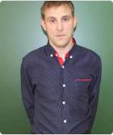
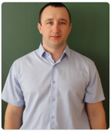
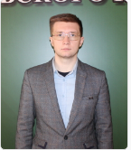
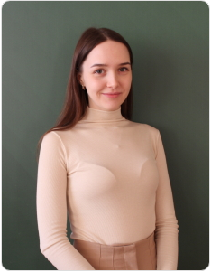
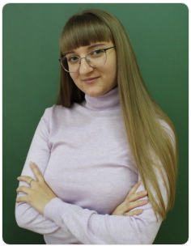
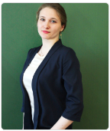
Команда проекта
 | Лосев М.А. | Заведующий отделом информатизации и защиты информации
 | Ивус А.В. | Главный инженер отдела информатизации и защиты информации
 | Терентьев В.В. | Главный специалист отдела информатизации и защиты информации
 | Фиронова А.С. | Юрисконсульт отдела МТО
 | Горбунова О.В. | Старший специалист
 | Гильмитдинова Н.А | Ведущий документовед

Slide 4
Оптимизация процесса внутреннего документооборота между сотрудниками Департамента
Проект:

Slide 5
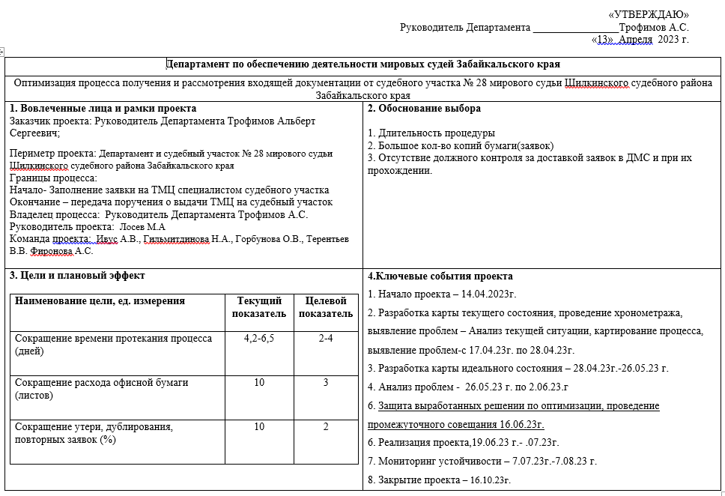
Паспорт проекта (подписанный скан)

Slide 6
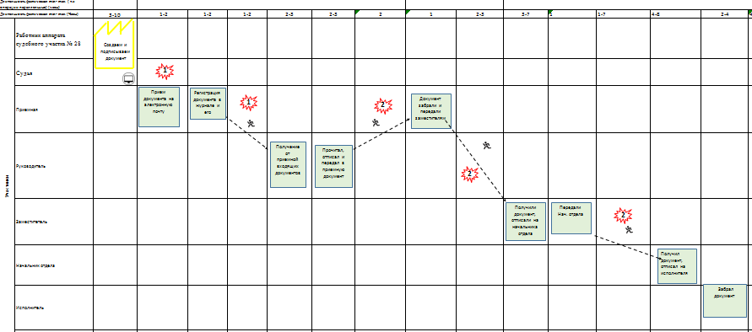
Текущая карта процесса

Slide 7
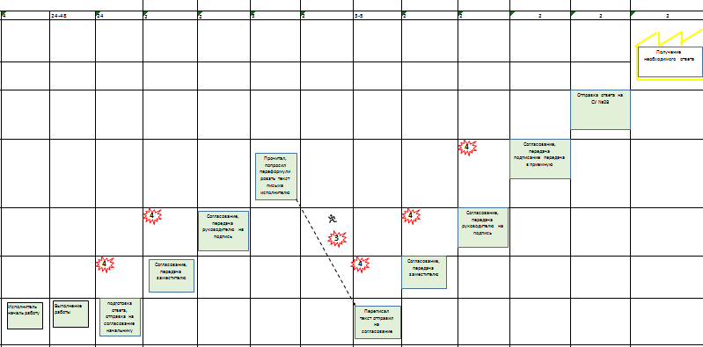
Текущая карта процесса
ВПП* (Часов) min 100- max 155 *Время протекания процесса

Slide 8
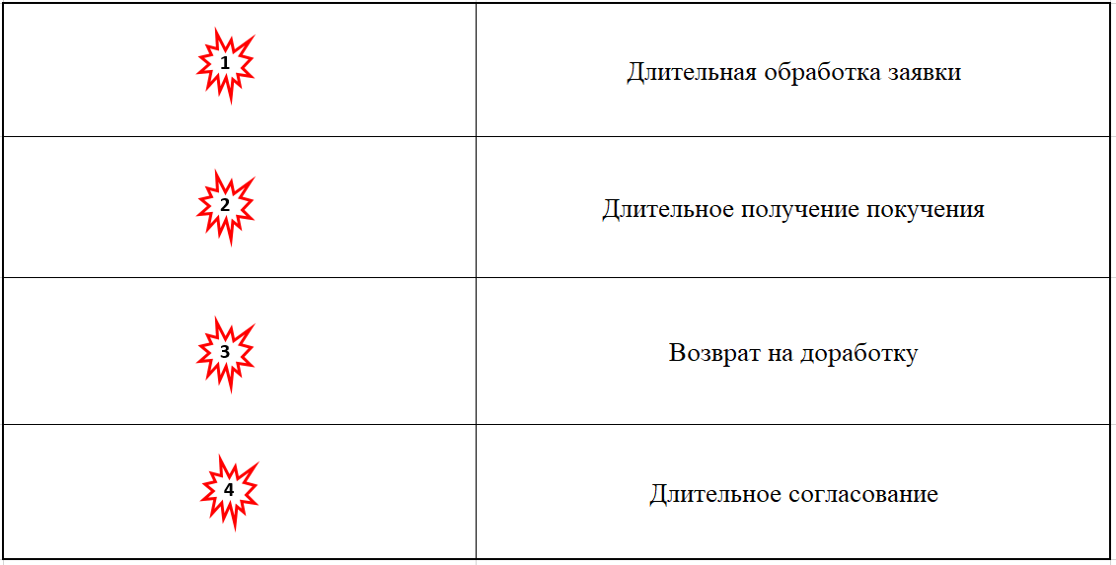
Список проблем

Slide 9
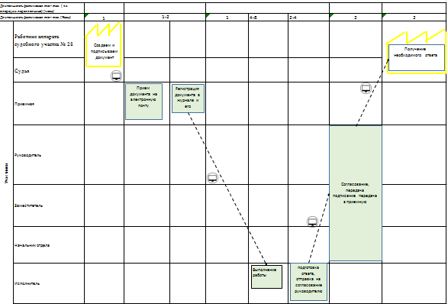
Идеальная карта процесса

Slide 10
Выявление коренных причин методом «5 Почему?»
Проблема
Проблема
Проблема
Длительная обработка входящей документации
Длительное получение поручения
Длительное согласование
Почему?
Почему?
Почему?
Необходимость распечатки для руководителя
Необходимость получения на бумажном носителе
Не отписывается напрямую исполнителю
Согласование на бумажном носителе
Требуется последовательное согласование рук составом
Почему?
Почему?
Почему?
Коренная причина
Коренная причина
Коренная причина
СЭД не используется руководителем
Частично не заводятся документы в СЭД
Требование руководителя

Slide 11
Пирамида проблем
Федеральный уровень
Региональный уровень
Уровень организации
1
2
3
4

Slide 12
Вклад в цель проекта
№ | ПРОБЛЕМА | ПЕРВОПРИЧИНА | ПРЕДЛАГАЕМОЕ РЕШЕНИЕ | ВКЛАД В ДОСТИЖЕНИЕ ЦЕЛИ
1 | Длительная обработка заявки | СЭД не используется руководителем | Установить СЭД руководителю | Сокращение ВПП на 10-13 часов, распечатки на 2 л
2 | Длительное получение поручения | Частично не заводятся документы в СЭД | Все документы заводить в СЭД | Сокращение ВПП на 6-17 часов
3 | Возврат на доработку | Решение руководства | Решений не планируется
4 | Длительное согласование | Согласование на бумажном носителе | Производить согласования в СЭД | Сокращение ВПП на 10-40 часов, распечатки на 5 л, сокращение утери и дублирование на 8%
 |  | Требуется последовательное согласование рук составом | Ввести параллельное согласование | Сокращение ВПП на 11 часов.

Slide 13
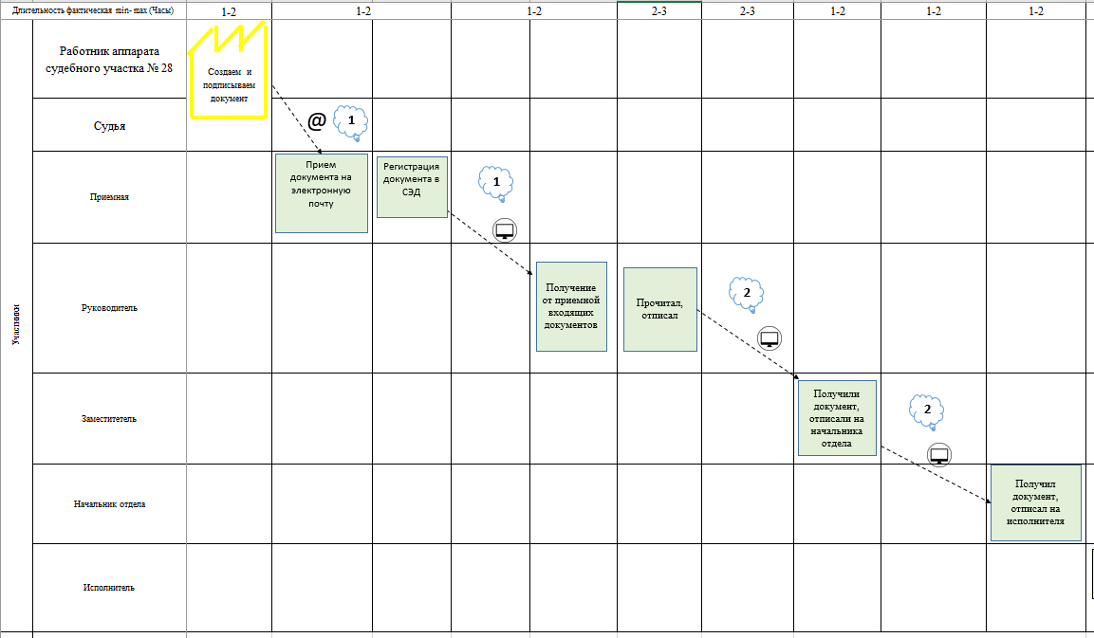
Целевая карта процесса

Slide 14
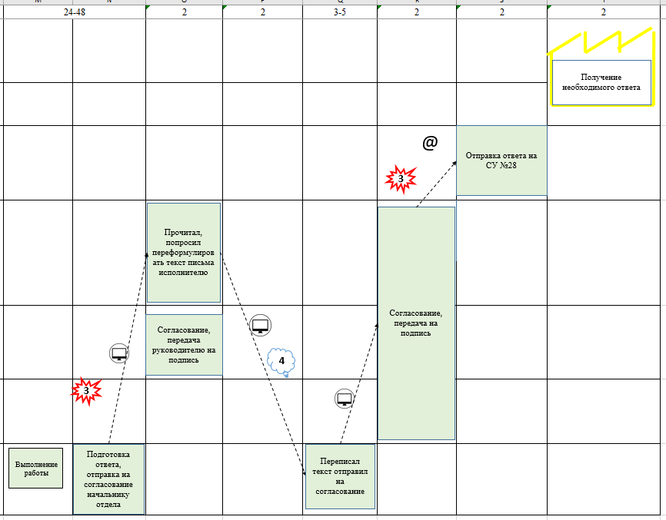
Целевая карта процесса

Slide 15
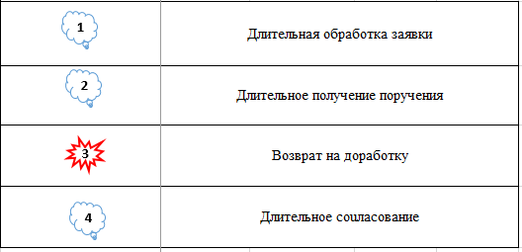
Список проблем

Slide 16
План мероприятий по реализации проекта
№ | Предлагаемое решение | Ответственные | Срок | Исполнение
1 | Произвести установку СЭД Дело руководителю департамента | Лосев М.А.
2 | Провести обучение руководителя департамента в СЭД Дело | Лосев М.А.
3 | Закрепить нормативно в должностных обязанностях ведение документооборота в СЭД | Шапкина О.О.
4 | Ознакомить ответственных лиц | Лосев М.А.

Slide 17
Спасибо
за внимание
Лосев Максим Анатольевич
Заведующий отделом информатизации и защиты информации
Тел.: +7 (302) 235 01 81
Моб. тел.: +7 (914) 509 40 35
E-mail: oizi@uprsyd.e-zab.ru
10.06.2023

